Slide 1
Розв’язування вправ з теми «Відношення і пропорції»
6 клас

Slide 2

Перевіримо домашнє завдання

Slide 3
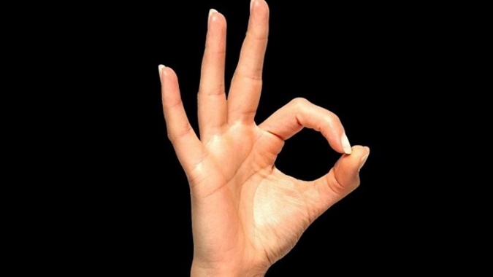

Умовні знаки при перевірці домашнього завдання мовчки:
-завдання
розв’язане
правильно;
-я припустився
помилок

Slide 4
Усно
Встав пропущені слова в реченні або обчисли
1. Вираз, що є часткою чисел а і__ називається__________.
2. Знайдіть значення відношення: 4:8; 25:100; 12см:6см; 10м:2с
3.Основна властивість______: значення відношення не зміниться, якщо_______________.
4.Складіть відношення, значення яких дорівнюють значенню відношення 8:40. Яку властивість ви використовували?
5. Пропорцією називається______________.

Slide 5
Усно
Встав пропущені слова в реченні або обчисли
6.Основна властивість пропорції: __________дорівнює добутку її середніх _______.
7. Складіть пропорцію, використовуючи рівність: 3∙6=2∙9.
8. Перевірте, чи виконується основна властивість пропорції: 0,5:3=10:60.
9.Величини називаються прямо пропорційними, якщо___________________
10.Величини називаються обернено пропорційними, якщо_______________

Slide 6

Робота в парах
№1. У кулінарії допускається заміна 50 г риби на 45 г рибних консервів у томаті. Скільки потрібно консервів для заміни 75 г риби?
№2. Для 60 корів запасу сіна вистачить на 12 днів. На скільки днів вистачить цього запасу сіна для 40 корів?
№3. Для виготовлення фарфору беруть 25 частин білої глини, 2 частини піску і 1 частину гіпсу. Скільки кожного із цих матеріалів потрібно взяти
для приготування 28 кг суміші, з якої роблять фарфор?

Slide 7

ФІЗХВИЛИНКА

Slide 8

Робота в групах

Slide 9
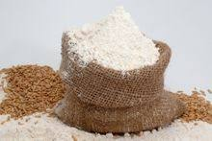
І група
Із 16 кг пшениці одержують 12,5 кг борошна, а решту становлять висівки.
1) Скільки кілограмів пшениці потрібно
взяти, щоб одержати 25 кг борошна?
А. 20 кг. Б. 27 кг. В. 30 кг. Г. 32 кг.
2) Скільки кілограмів висівок одержують із 40 кг пшениці?
А. 6,5 кг. Б. 8 кг. В. 8,75 кг Г. 9,5 кг.

Slide 10
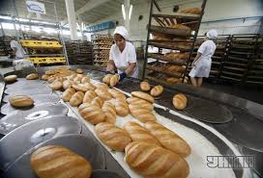
ІІ група
Хліб — харчовий продукт, що випікають з борошна. Вихідним матеріалом є тісто, до складу якого входить борошно і вода, у які, зазвичай, додають дріжджі. Можливі й інші добавки.
.
На хлібозаводі для приготування буханки масою 1 кг за рецептом беруть 750 г борошна, 400 мл води та інші інгредієнти.
3) Скільки кілограмів борошна потрібно взяти, щоб одержати 20 000 таких буханок хліба?
А. 15 000 000 кг В. 150 000 кг
Б. 15 000 кг Г. 8000 кг
4) Скільки буханок хліба одержать,
якщо візьмуть 37 500 кг борошна ?
А. 40 000 В. 50 000
Б. 45 000 Г. 55 000

Slide 11
ІІІ група
На хлібозаводі хліб випікають двічі на день, причому вранці партія хліба у 2 рази більша за партію хліба увечері. За день випікають 150 000 буханок хліба.
5) Скільки буханок хліба випікають увечері?
6) Скільки буханок хліба випікають вранці?

Slide 12

Самостійна робота

Slide 13
Тести
За 18 зошитів у клітинку Оксана заплатила 72 грн, а за 12 зошитів у лінійку- 36 грн
1) Скільки гривень коштують 10 таких зошитів у клітинку?
А. 20 грн. Б. 30 грн. В. 40 грн. Г. 50 грн.
2) Скільки зошитів у клітинку можна купити за 60 грн. ?
А. 10 зошитів Б. 12 зошитів В. 14 зошитів Г. 15 зошитів
3) Скільки гривень коштують 10 таких зошитів у лінійку?
А. 20 грн. Б. 30 грн. В. 40 грн. Г. 50 грн.
4) Скільки зошитів у лінійку можна купити за 60 грн. ?
А. 10 зошитів Б. 15 зошитів В. 20 зошитів Г. 25 зошитів

Slide 14

Домашнє завдання:
Відношення маси тіла до квадрата її зросту називають індексом маси тіла (ІМТ)
Скориставшись формулою, обчисли індекс маси свого тіла й порівняй його з нормою.
Запиши масу свого тіла ( у кг)
Запиши свій зріст ( у м)
Обчисли квадрат свогозросту
Обчисли індекс маси свого тіла (у кг/м2)
Порівняй результат із нормою. Запиши висновок.

Slide 15
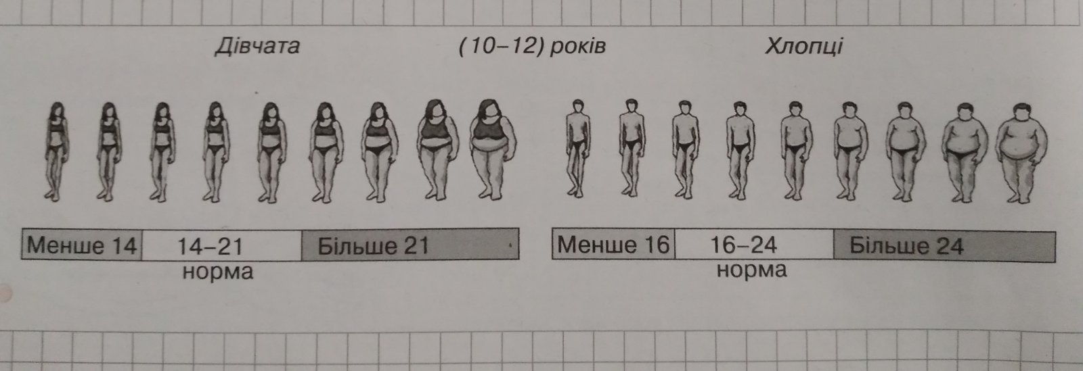
Зверни увагу!
Якщо індекс маси твого тіла трохи відхиляється від норми, переглянь своє харчування й фізичні навантаження. А якщо індекс значно перевищує норму, то не завадить порадитися з лікарем.

Slide 16

Дякую!
Бувайте здорові!

